Slide 1
R로 하는 빅데이터 분석
강사: 유선권

Slide 2
INDEX
R로 하는 빅데이터 분석
빅 데이터란, R언어
유투브 시청기록 분석
GPS기록 분석
여러분들의 취향, GPS 분석
Notes:
14~지금까지 14만5천9백8개

Slide 3
KoNLP
한글로 쓰여진 텍스트 쉽게 분석하는 라이브러리

Slide 4
콘솔창에 입력
install.packages("remotes")
Remotes완료 후 콘솔창에 입력
remotes::install_github('haven-jeon/KoNLP', upgrade = "never", INSTALL_opts=c("--no-multiarch"))
Notes:
https://www.facebook.com/notes/r-korea-krugkorean-r-user-group/konlp-%EC%84%A4%EC%B9%98-%EC%9D%B4%EC%8A%88-%EA%B3%B5%EC%9C%A0/1847510068715020/

Slide 5
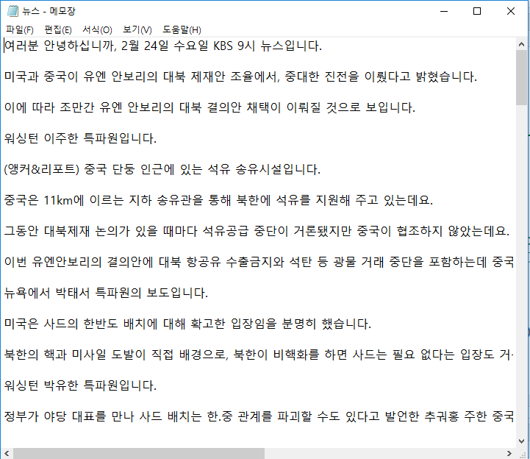
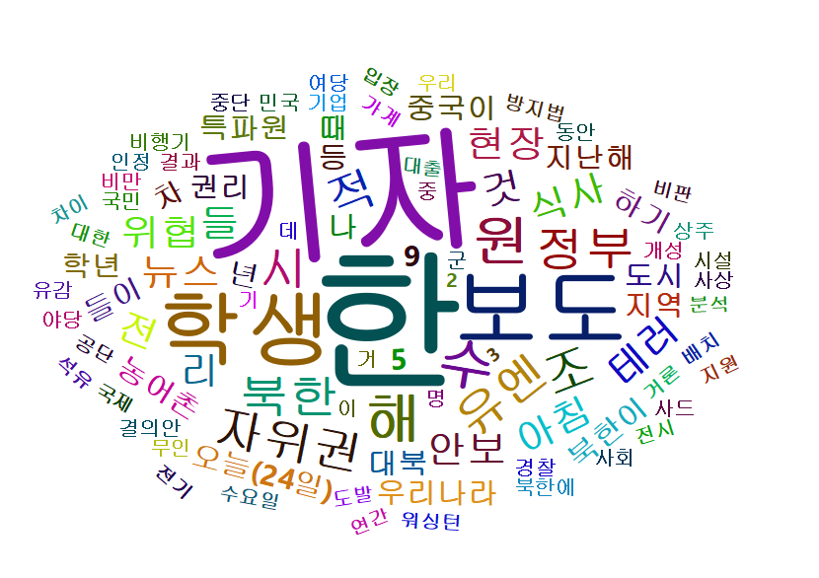

Slide 6
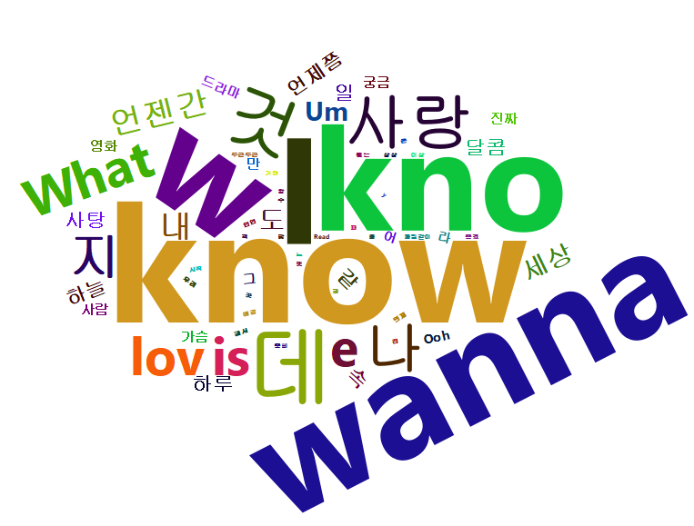
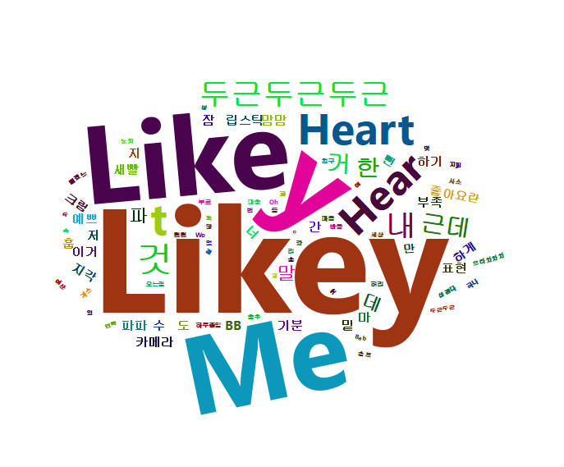
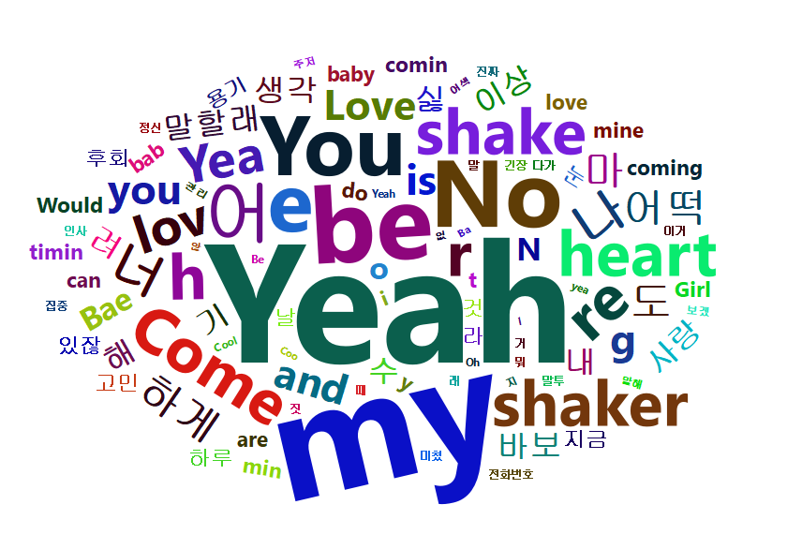
Notes:
what is love – twice heart shaker – twice likey - twice

Slide 7
getwd()
#install.packages("wordcloud2")
Sys.setenv(JAVA_HOME='C:\\Program Files\\Java\\jdk1.8.0_191')
library(KoNLP)
library(wordcloud2)
useSejongDic()
텍스트파일자체<-file("잠이 오질 않네요.txt", encoding = "UTF-8")
텍스트파일내용 <- readLines(텍스트파일자체)
close(텍스트파일자체)
명사만<-sapply(텍스트파일내용, extractNoun, USE.NAMES = F)
명사만 <- unlist(명사만)
head(명사만, 30)
중복횟수 <- table(명사만)
head(sort(중복횟수, decreasing = T), 30)
wordcount2 <- head(sort(중복횟수, decreasing=T),30)
wordcloud2(wordcount2,gridSize=10,size=1,shape="circle")

Slide 8
한줄 씩 실행 하면서

Slide 9
wordcloud2(wordcount2,gridSize=10,size=1,shape="circle") wordcloud2(wordcount2,gridSize=50,size=1,shape="circle") wordcloud2(wordcount2,gridSize=50,size=5,shape="circle") wordcloud2(wordcount2,gridSize=10,size=1,shape="star") wordcloud2(wordcount2,gridSize=10,size=1,shape="diamond")

Slide 10
